Slide 1

SISMOS…
UN MISTERIO
AUN POR RESOLVER
Basado en datos de
USA, JAPON Y PERU
Integrantes
Juan Sebastian Arias Ayala
Jerson Brayan Gimenes Beltrán
Pablo Alberto Duque Marín
Pedro Cornejo Mori
Grupo No 12
soyHenry

Slide 2


Slide 3
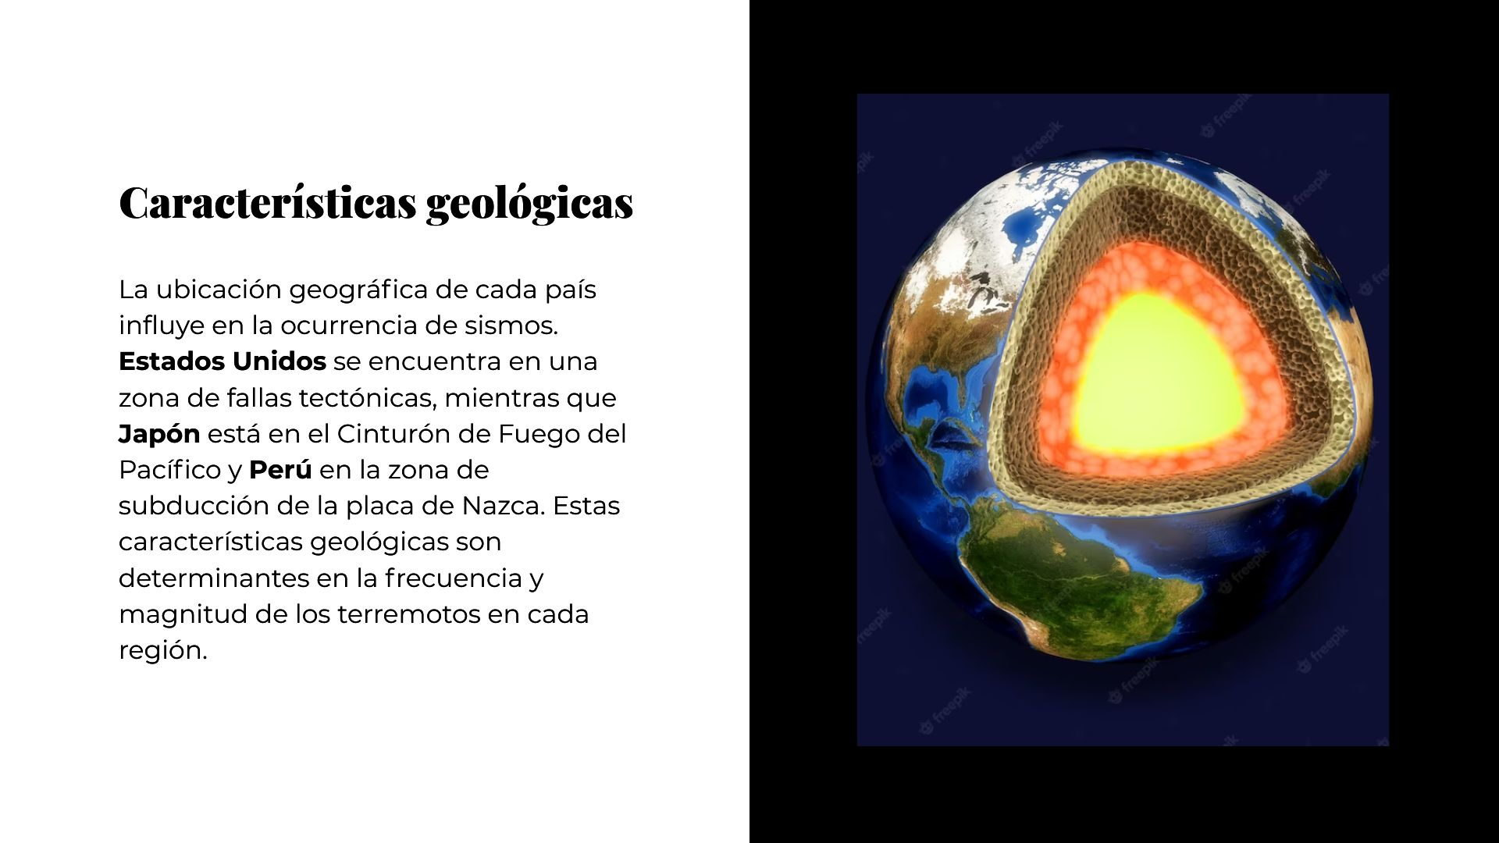

Slide 4


Slide 5
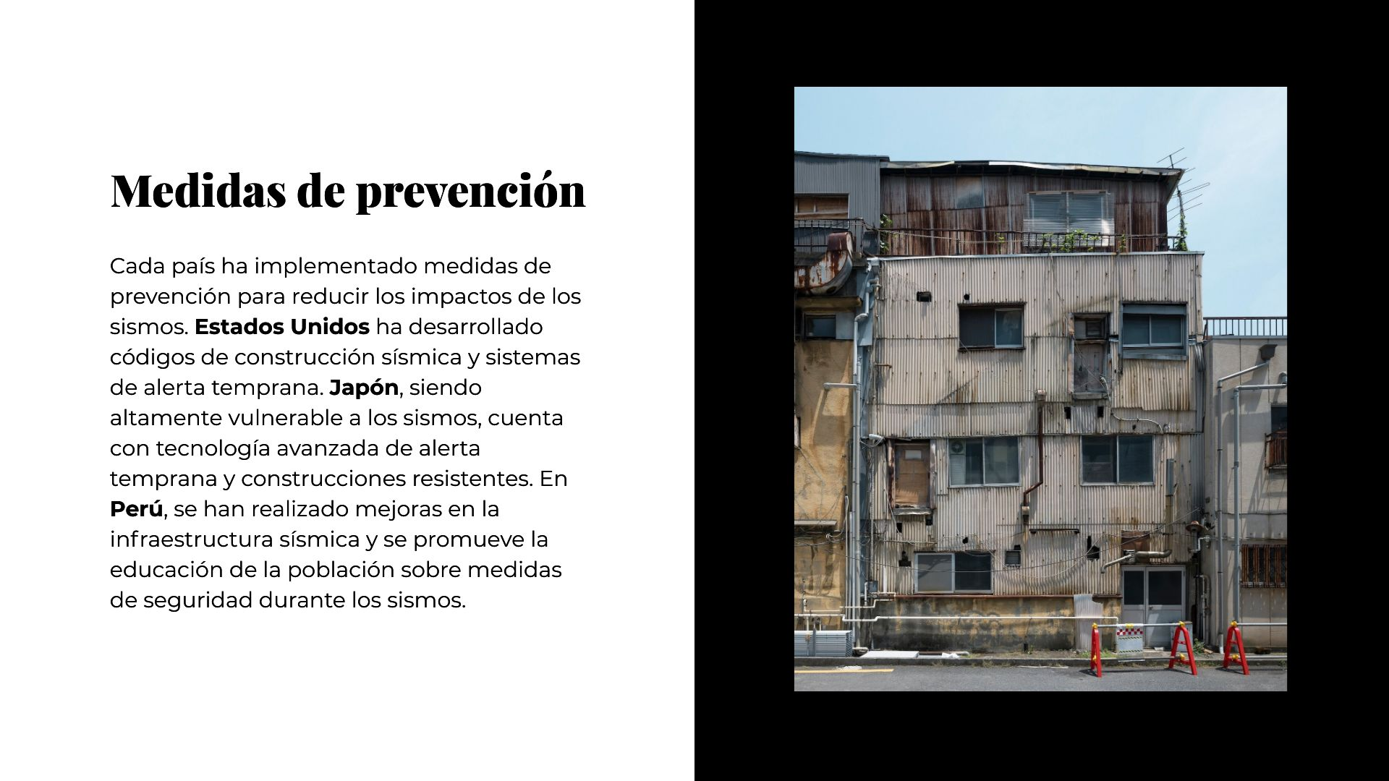

Slide 6
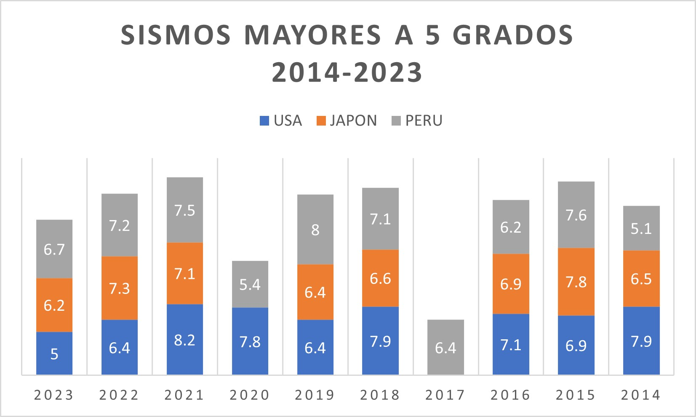
En los últimos 10 años, Estados Unidos, Japón y Perú han experimentado varios sismos significativos.. En general, se puede decir que los tres países han experimentado sismos significativos en los últimos 10 años, aunque los patrones y frecuencias de los terremotos varían según la ubicación geográfica y las características tectónicas de cada región.

Slide 7
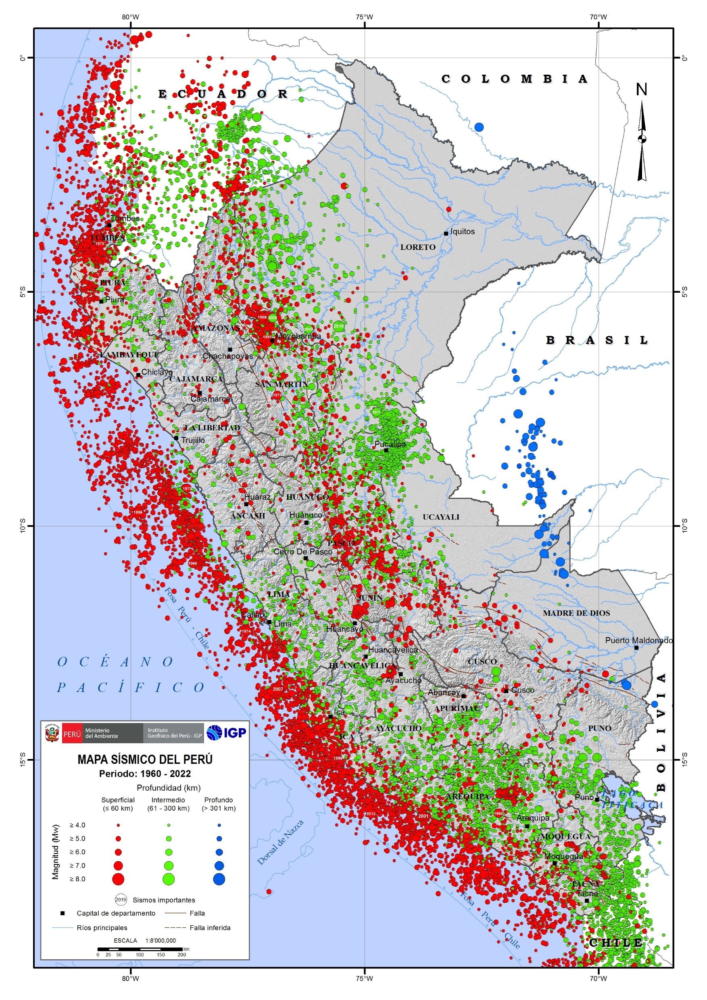
MAPAS SÍSMICOS
El Mapa Sísmico del Perú presenta la distribución espacial de los eventos con magnitudes igual o mayores a M4.0 ocurridos desde 1960 a la actualidad. La información utilizada corresponde a los catálogos del Instituto Geofísico del Perú y de Engdahl & Villaseñor (2002). Los sismos fueron clasificados en función de la profundidad de sus focos en superficiales, intermedios y profundos. En el mapa, el tamaño de los símbolos indica la magnitud del sismo.

Slide 8

Análisis: Medidas preventivas propuestas
Número de alertas emitidas y su tiempo de respuesta.
Reducción del número de víctimas y daños materiales en áreas de riesgo.
Grado de adopción de la plataforma de alerta temprana por parte de la población.
Aumento de la conciencia pública sobre los riesgos sísmicos y las medidas de prevención.

Slide 9
